Slide 1

杠起地球小组
Vision Translation
小组成员：夏谦、赵文、付康
汇报人：付康

Slide 2

01
背景技术介绍
目录
02
应用程序架构
CONTENT
03
系统功能介绍
04
项目特色与总结

Slide 3

chapter
01
背景技术介绍

Slide 4

百度通用翻译API
百度翻译开放平台是百度翻译面向广大开发者提供开放服务的平台。服务涵盖：通用翻译API、定制化翻译API、语音翻译SDK、拍照翻译SDK等，并持续更新中。
百度翻译开放平台
通用翻译API支持28种语言互译，覆盖中、英、日、韩、西、法、泰、阿、俄、葡、德、意、荷、芬、丹等；支持28种语言的语种检测。您只需调用通用翻译API，传入待翻译的内容，并指定要翻译的源语言（支持源语言语种自动检测）和目标语言，即可得到相应的翻译结果。
通用翻译API

Slide 5

Firebase ML Kit
Firebase Natural Language
使用机器学习套件的设备端翻译 API，您可以在 59 种语言之间动态翻译文本。
设备端翻译适用于随意简单的翻译，翻译质量取决于翻译的特定源语言和目标语言。
此外，机器学习套件的翻译模型已经过训练，可以将其他语言翻译成英语，也可以将英语翻译成其他语言。当您在非英语语言之间进行翻译时，英语会用作中间译文，这可能会影响质量。

Slide 6

Firebase ML Kit
Firebase ML Vision Text
借助机器学习套件的文字识别 API，可以识别任何基于拉丁字母的语言的文字。
云端文字识别支持非拉丁文字，如中文，日文等，以及密集型文档的识别。
文字识别功能可自动完成信用卡、收据和名片等的繁琐数据输入。借助云端 API，您还可以从文档图片中提取文字，用于提高可用性或文档翻译。应用甚至可以跟踪现实世界中的对象（例如通过读取列车上的编号）。

Slide 7
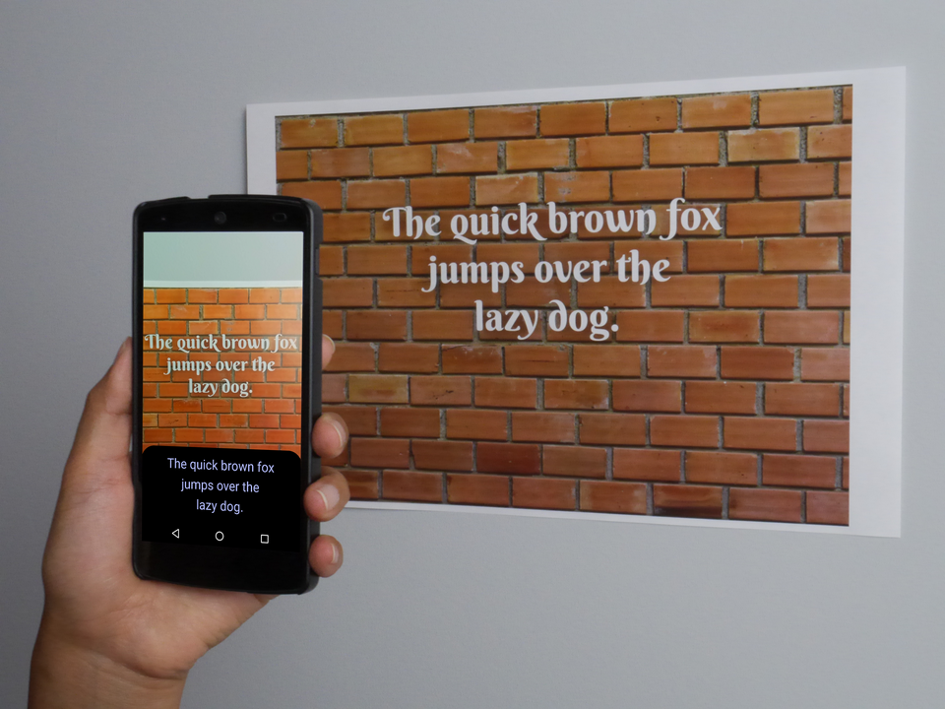
Google Mobile Vision
Google Mobile Vision 作为ML Kit的组成部分，其API更易于调用单缺乏灵活性。
设备端处理速度优于ML Kit Vision, 精度则稍低。

Slide 8

科大讯飞语音听写Android SDK
语音听写，是基于自然语言处理，将自然语言音频转换为文本输出的技术。语音听写技术与语法识别技术的不同在于，语音听写不需要基于某个具体的语法文件，其识别范围是整个语种内的词条。在听写时，应用还可以上传个性化的词表，如联系人列表等，提高列表中词语的匹配率。
自2019/8/16起，高阶功能-动态修正免费开放。
除了以上这些，还涉及到Opencv和一些其他的小开源库…

Slide 9
chapter
02
应用程序架构

Slide 10
Fragment Order

Slide 11
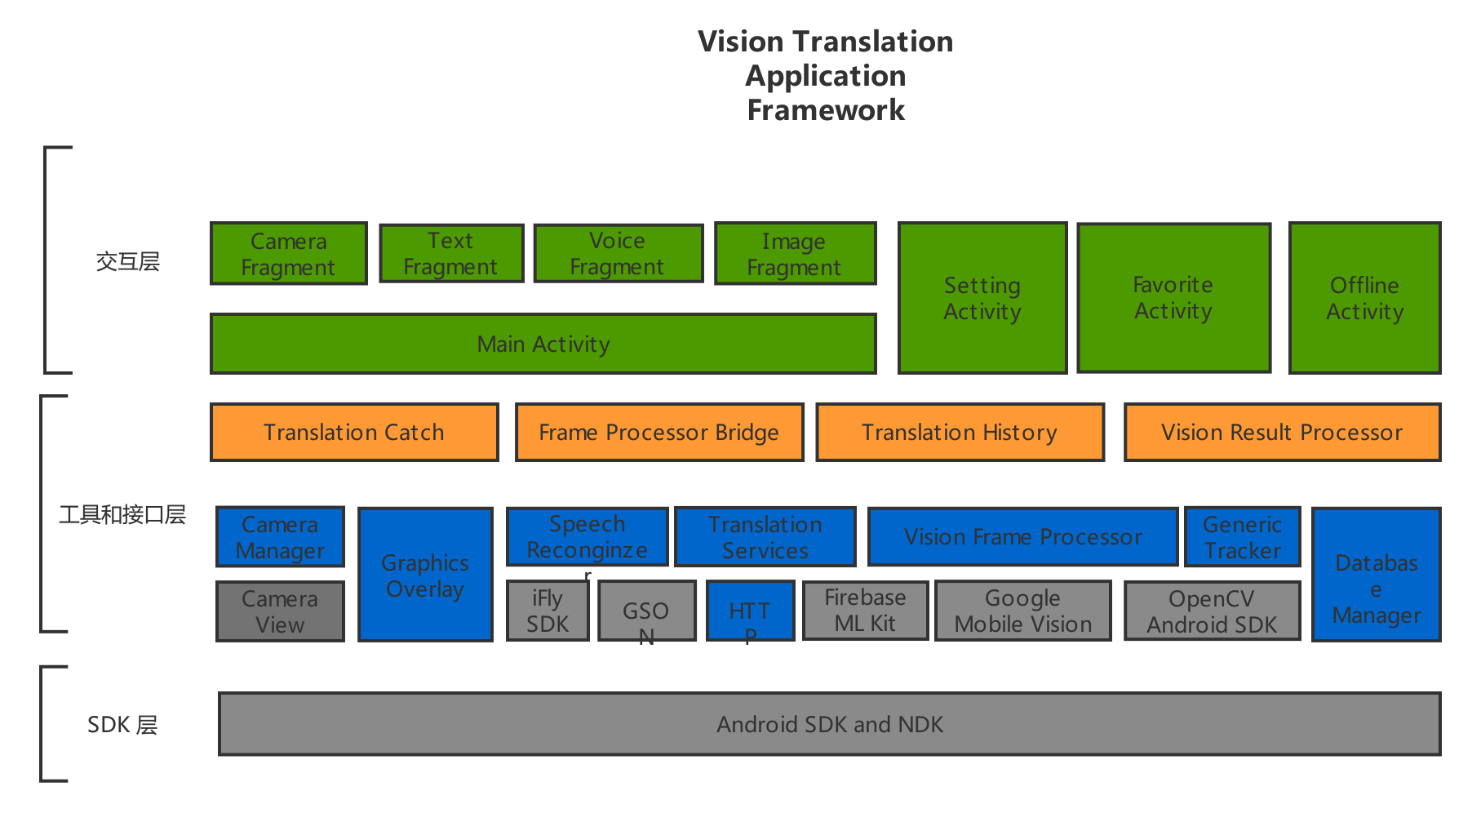

Slide 12
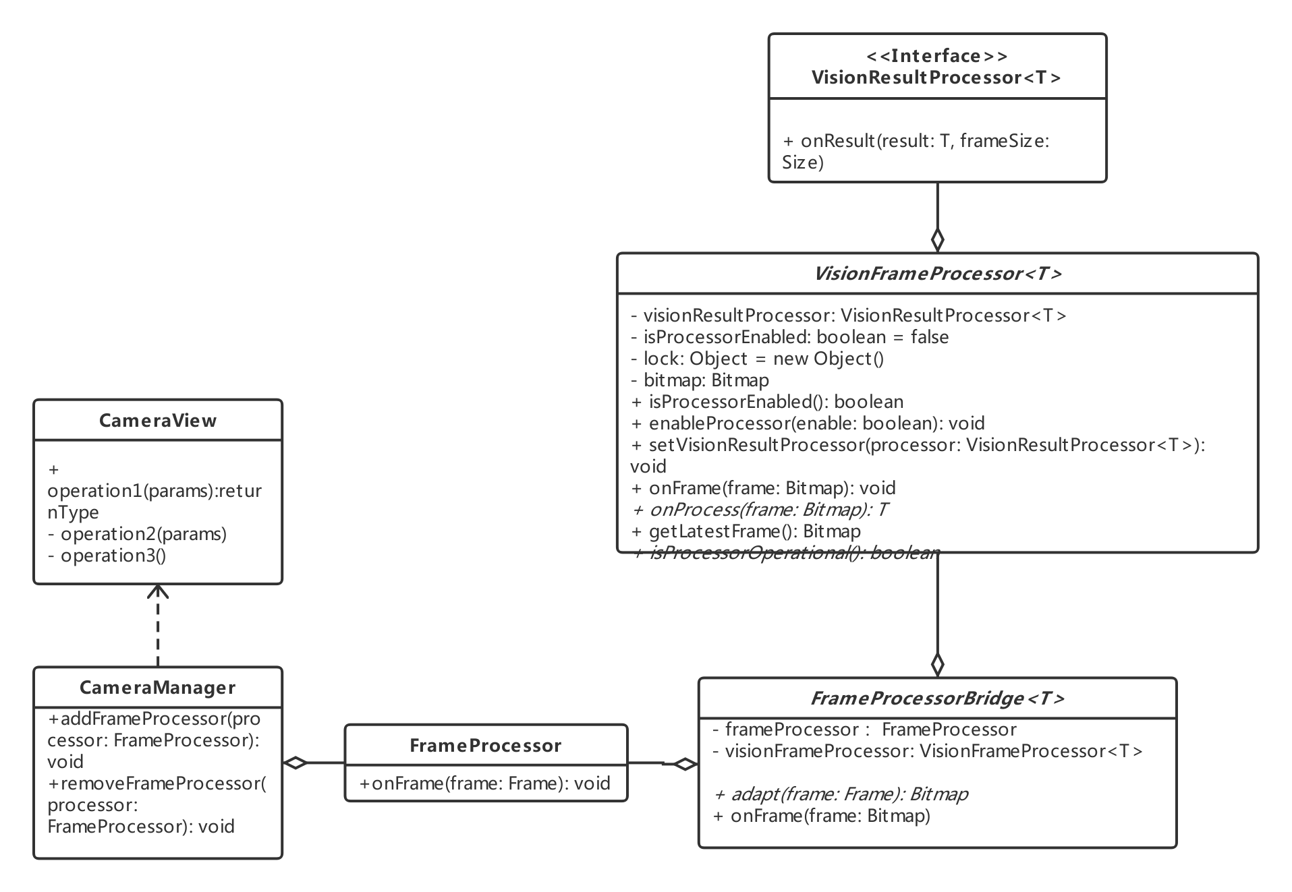

Slide 13
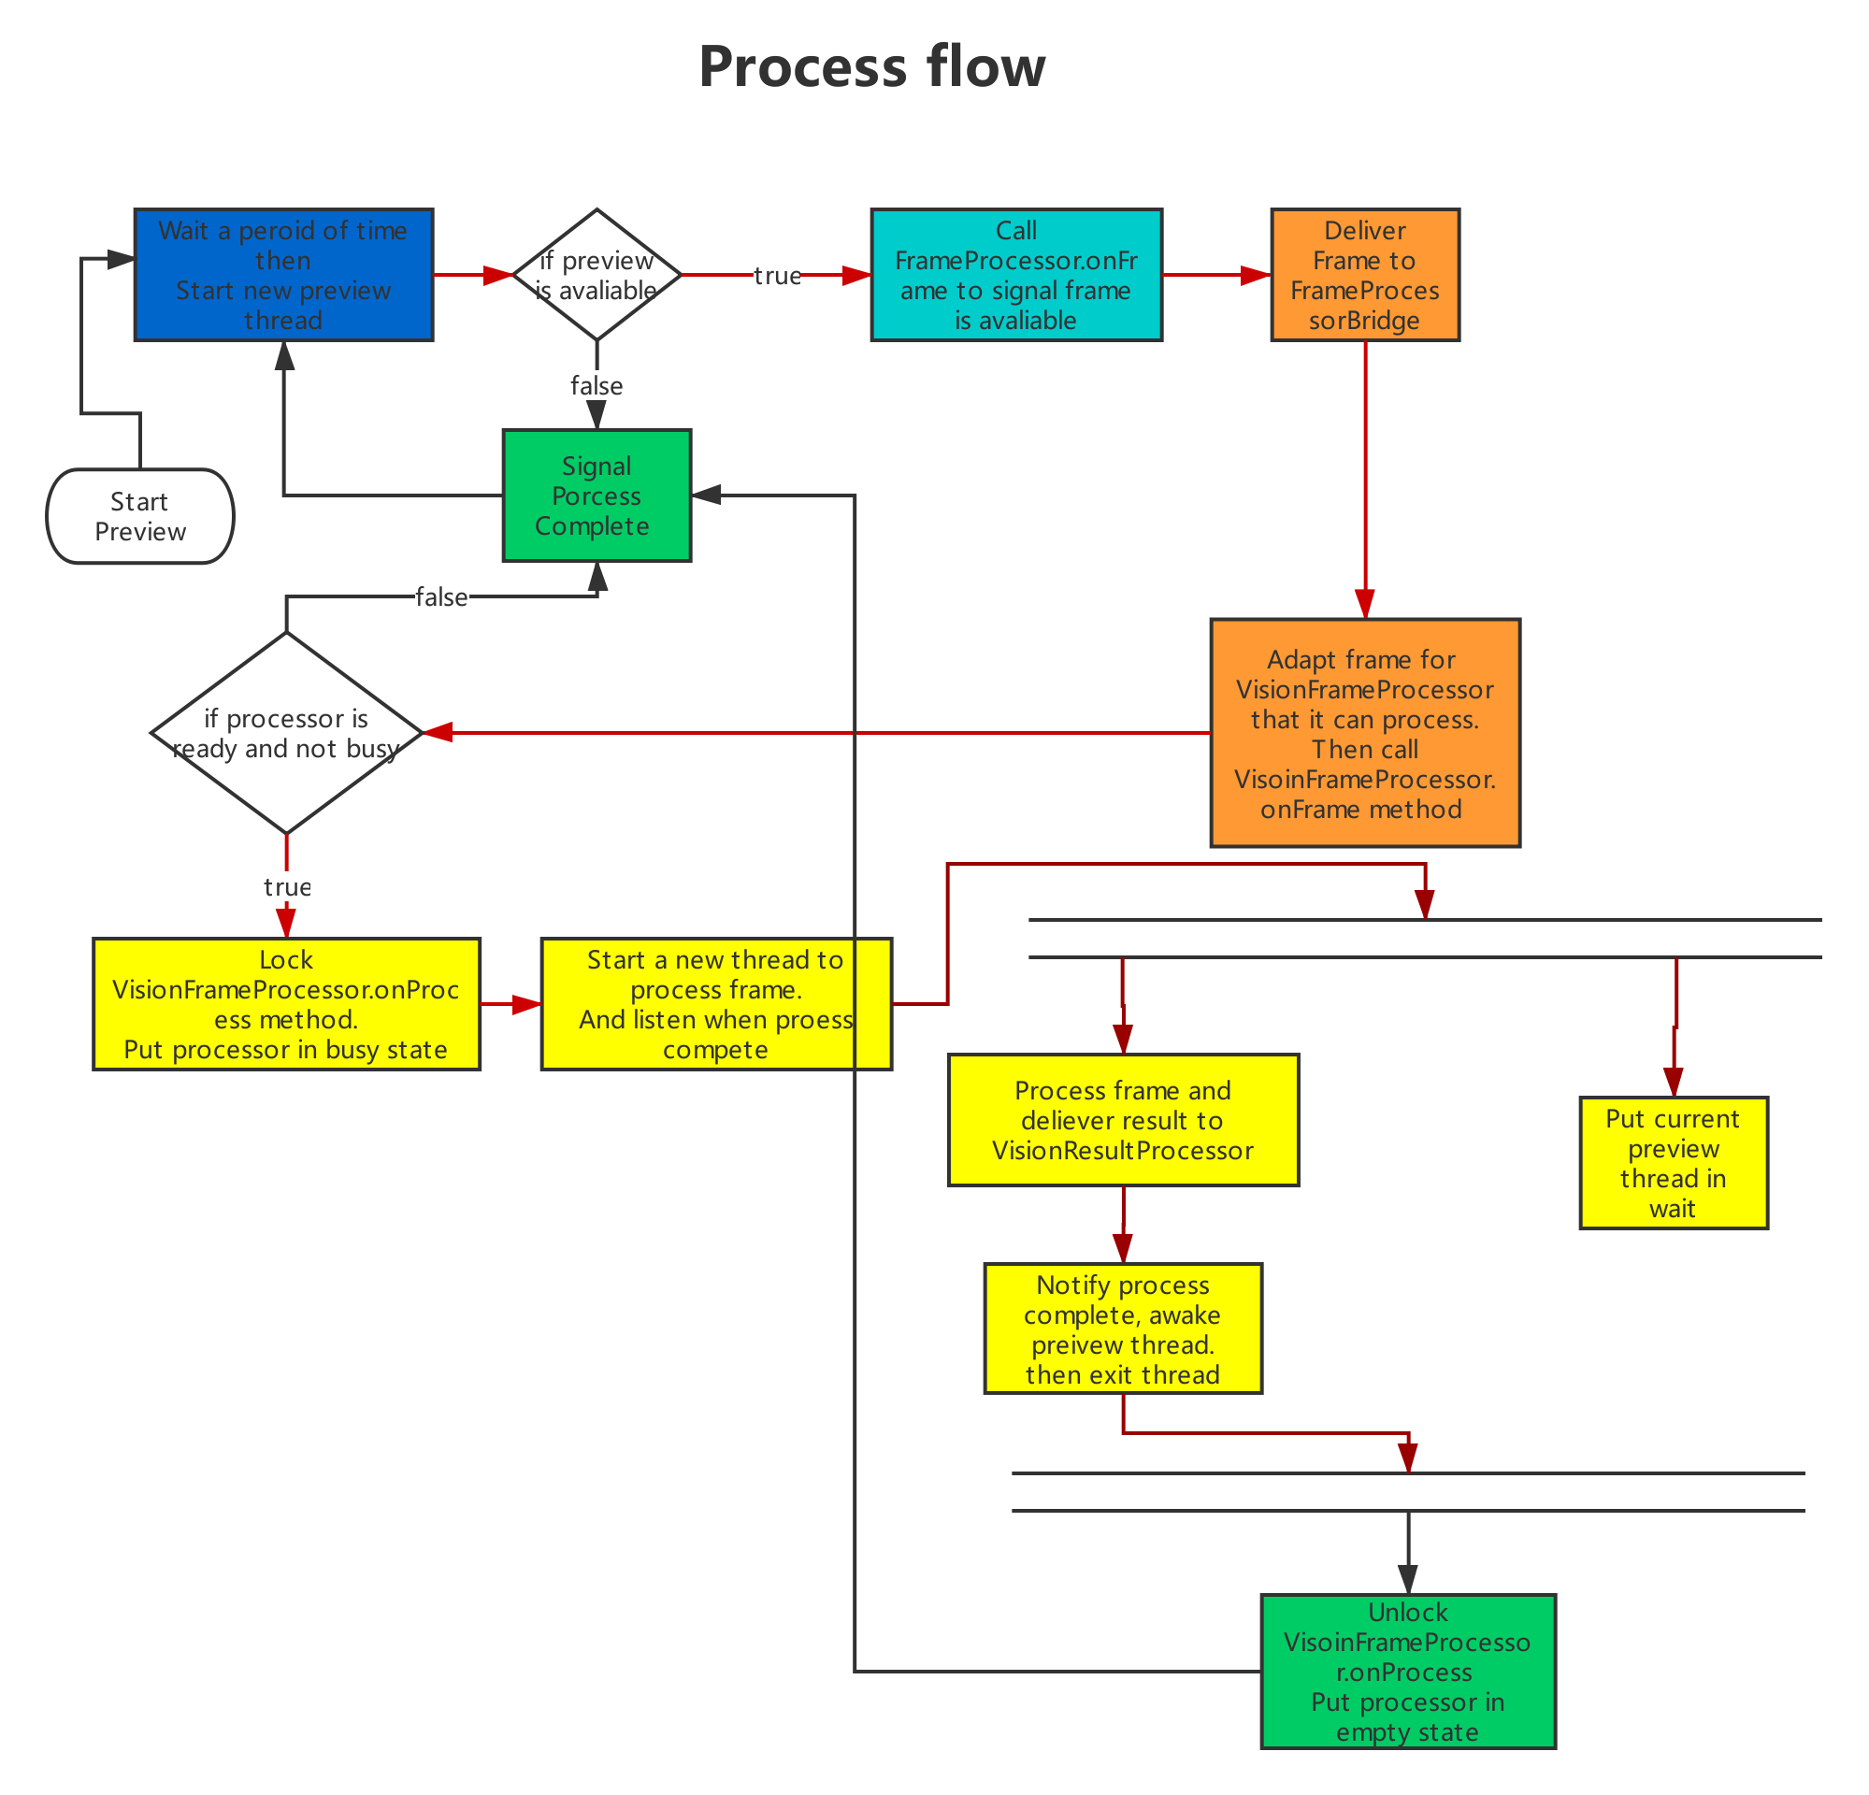

Slide 14
chapter
03
系统功能介绍

Slide 15
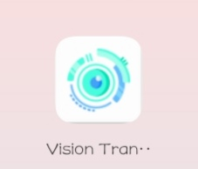
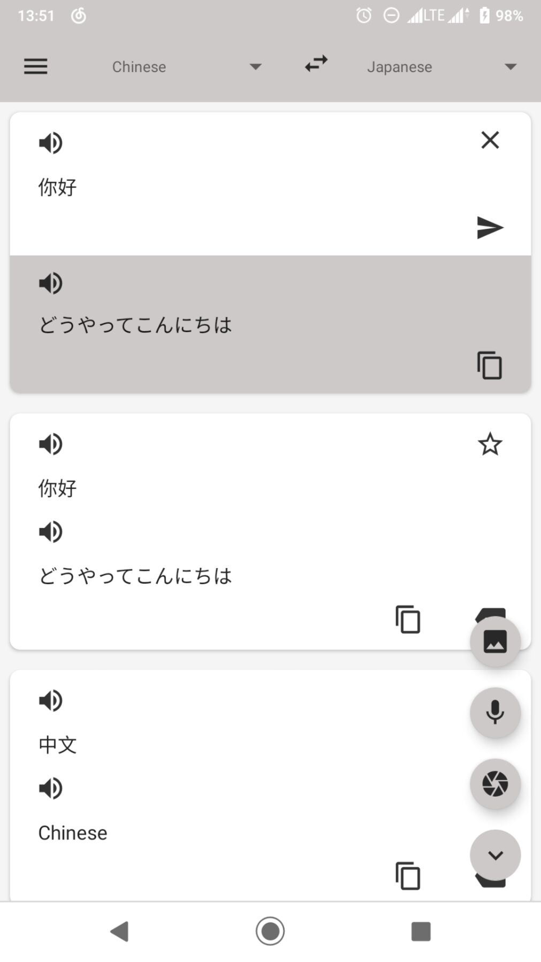
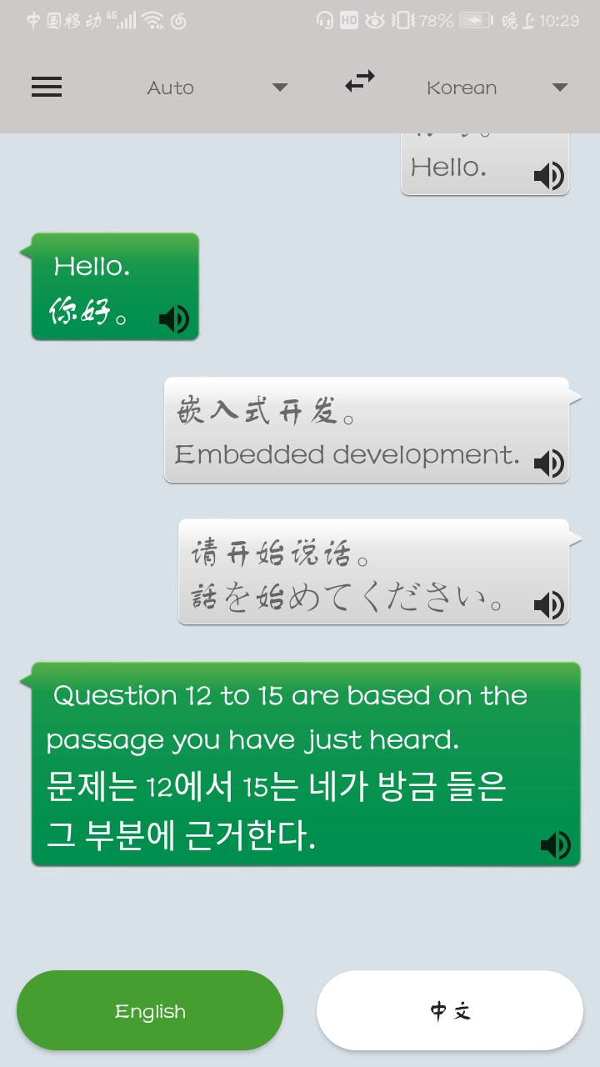
文本翻译可以由复选框选择源语言和目标语言，有清除、
复制和语音播报功能。翻译的记录会保存在下面的RecycleView下面，并保存在数据库中，并且可以左滑删除记录。
语音翻译可以由复选框选择目标语言，语音听写和翻译的结果保存保存在RecycleView中，点击子项可以播报目标语言的语音。

Slide 16
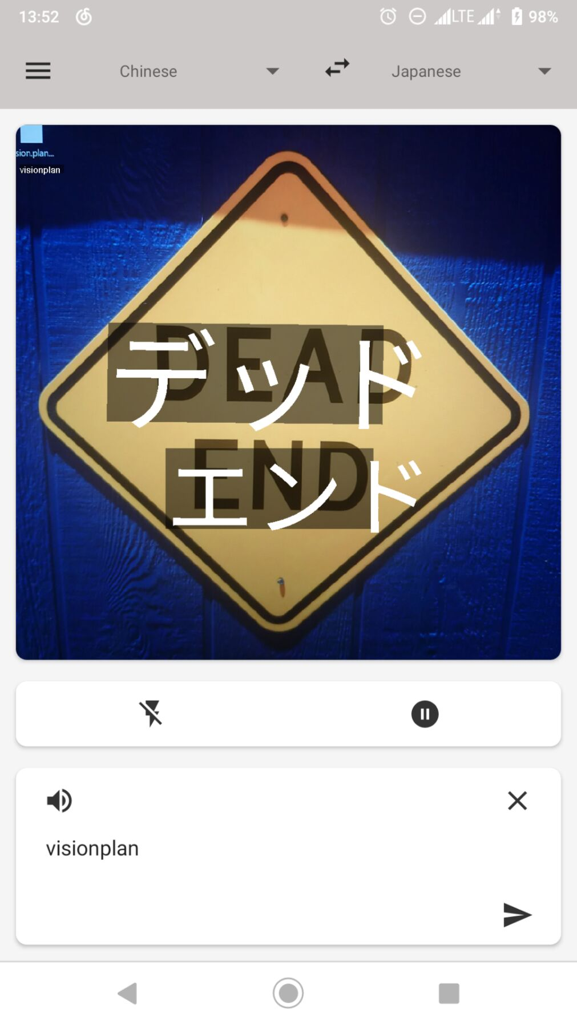
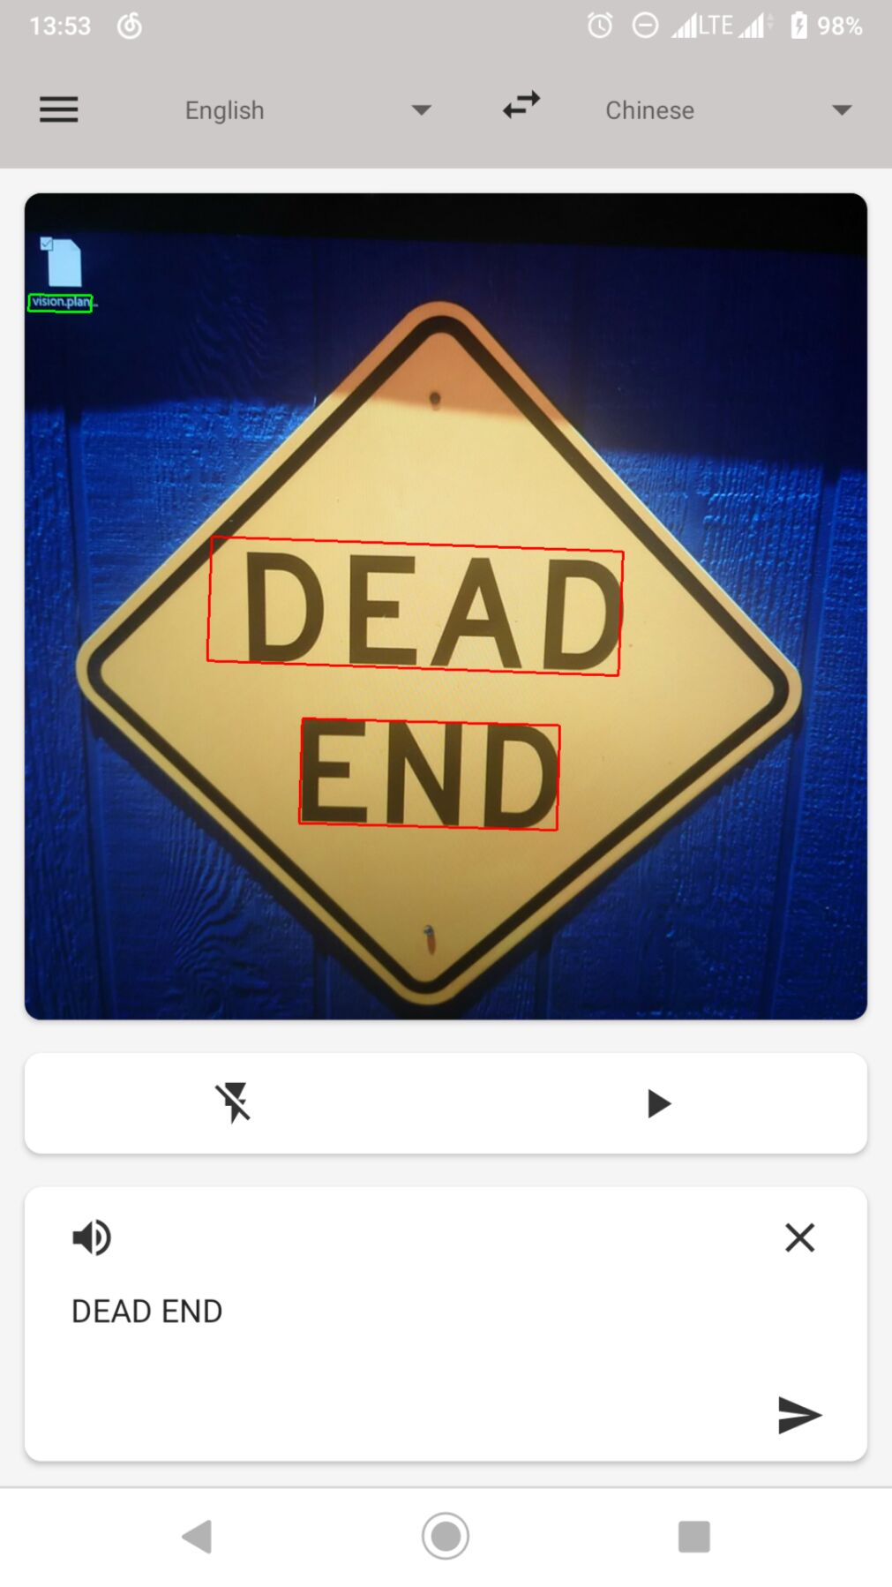
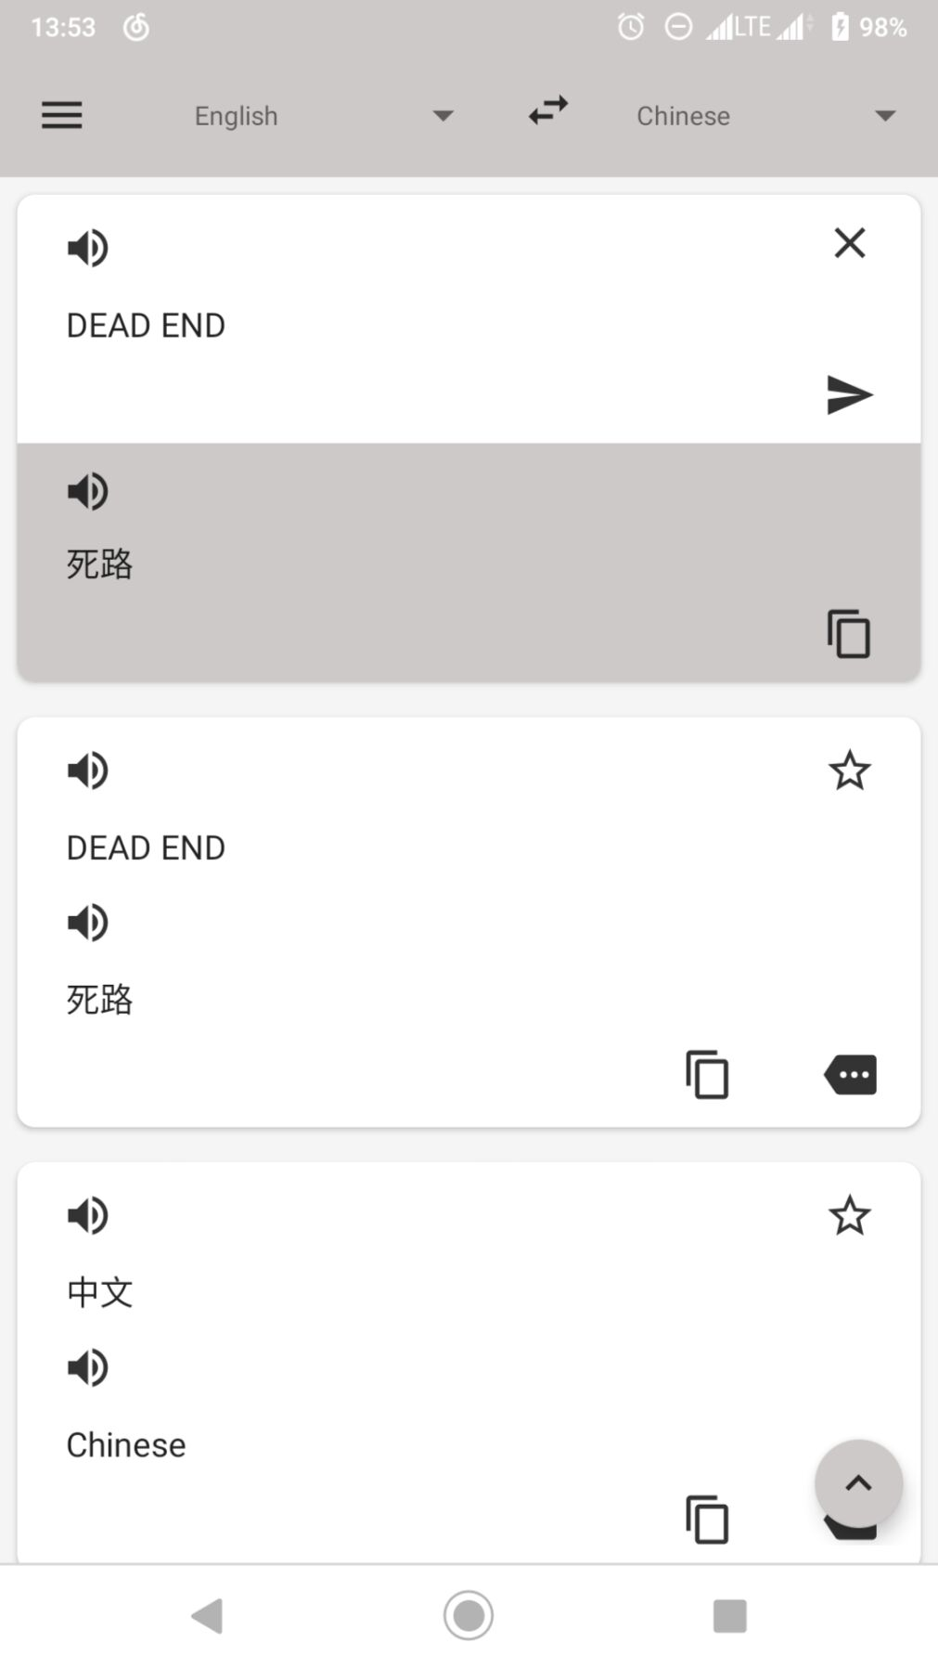
拍照翻译包括2部分，首先用相机直接对准文字可以识别并翻译文字，翻译的文字覆盖在原文字上。
其次是点击停止按钮界面会锁定文字，可以点击屏幕选择要翻译的文字，系统会将其输出到下面的文本框上。点击开始翻译按钮系统会将翻译记录保存在数据库中并跳转到图三。
请替换文字内容
请替换文字内容，点击添加相关标题文字，修改文字内容
请替换文字内容
请替换文字内容，点击添加相关标题文字，修改文字内容

Slide 17
chapter
04
项目特色与总结

Slide 18
项目特色
支持离线翻译
可以保存翻译记录
点击复选框，下载语言包即可支持离线翻译
文本翻译会自动保存在主界面的RecycleView内，并且可以点击发音
支持多国语言
可清除和复制内容
支持中、英、日、韩、法、西、饿、德、意等语言的翻译
文本框设有清除和复制按钮，可以选择清除和复制内容

Slide 19
总结
通过本次Vision Translation的制作，让我们对android开发过程有了一定的了解
借助了一些外部API和SDK，结合相应的开发文档，不断尝试，编写出实现功能的代码
在项目开发过程中，小组人员的任务要非常明确。项目的结构和内部文件的命名要规范，方便程序的完善、扩展和管理
一
二
三
四
五
Vision Translation是一款以拍照翻译为主的翻译软件，包含了文本翻译、语音翻译和拍照翻译3部分
开发中也出现了很多的问题，如文本有换行翻译、自动对焦和文本锁定、无UI识别语音听写等问题。在出现整合的过程中也出现了很多问题，在出现问题的时候不要着急，慢慢检查，仔细看报错信息，逐步调试，多多尝试，总能解决问题

Slide 20

感谢聆听
From : 杠起地球小组

